Slide 1
Муниципальное бюджетное дошкольное образовательное учреждение « Детский сад № 3» городского округа Самара
__________________________________________________________________________________________________________________________________________________________________
443004 г. Самара, ул. Нефтяников, д. 14а
тел.: (846) 330-37-16 факс: (846) 330-37-16
е-mail: mdou-3k@yandex.ru
(в рамках Всероссийской Недели Добра,
в период с 03 - 25. 04.2017 г.)
Проект: Благотворительной акции «Кораблик доброты»
Выполнила: Воспитатель первой категории
Кусукина Людмила Алексеевна
г. Самара

Slide 2
Акция проводится в партнёрстве с
Министерство социально-демографической и семейной политики Самарской области
государственное казенное учреждение Самарской области
«Комплексный центр социального обслуживания населения « Ровесник»
Отделение Зеленая 11___________________________
юридический и фактический адрес: 443051, Россия, Самарская область, г. Самара, ул.М.Авейде,29
тел/ факс 8-(846)-997-39-88, тел. 931-73-34;е-mail: sprovesnik@mail.ru
Девиз: «Будь на волне – читай!»

Slide 3
Цели акции:
Способствование культурному развитию детей, попавших в трудную жизненную ситуацию, путем организации для детей культурно-досуговых мероприятий с организованным дарением книг
Задачи акции:
Привлечение учреждений и отдельных лиц к участию в акции;
Объединение совместных усилий различных учреждений и отдельных лиц в поддержке и продвижении детского чтения в социальных учреждениях;
Создание благоприятной обстановки и организация культурно-досуговых мероприятий для детей, оказавшихся в трудной жизненной ситуации

Slide 4
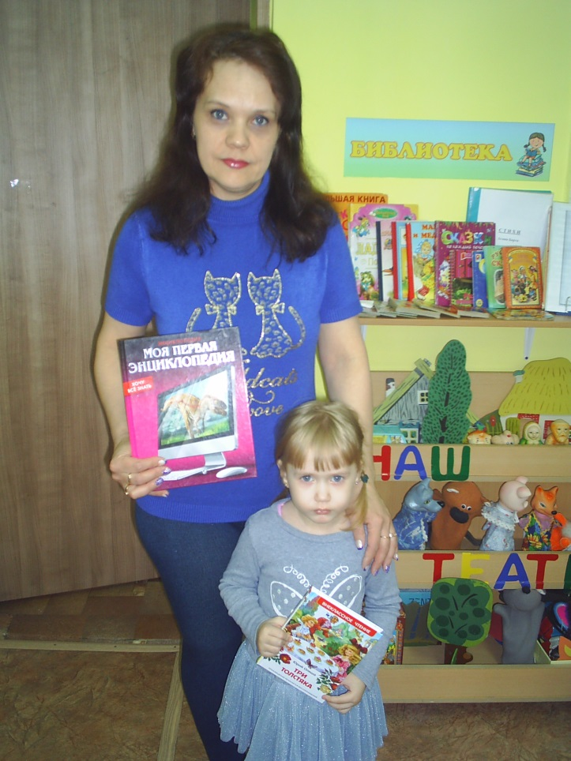
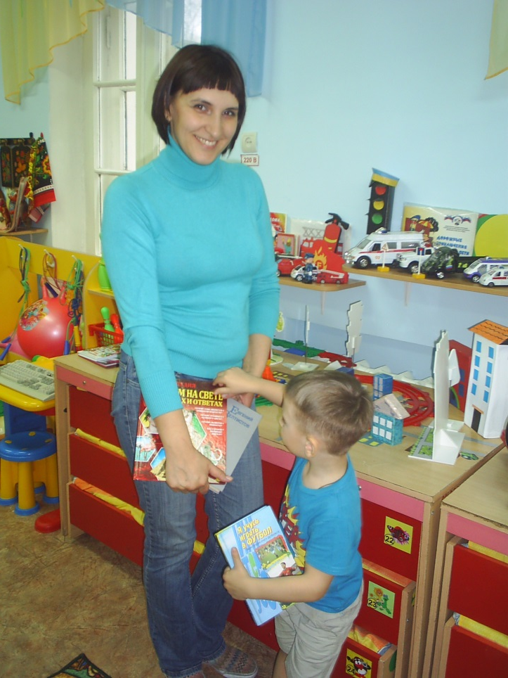
Первый этап (с 3 по 16 апреля 2017г) сбор детских книг для детей из социальных учреждений.
Дарители: Нартымова Анна,Миннуллина Мира, Кусукин Роман, Волков Егор, Аютов Данниил, Жога Глеб,Тихонова Александра, Ермолаев Дмитрий, Лаврова Кира, Тявин Егор.

Slide 5
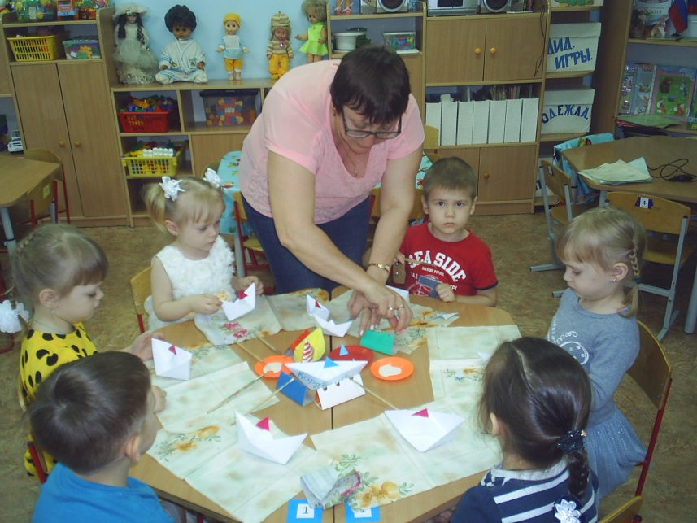
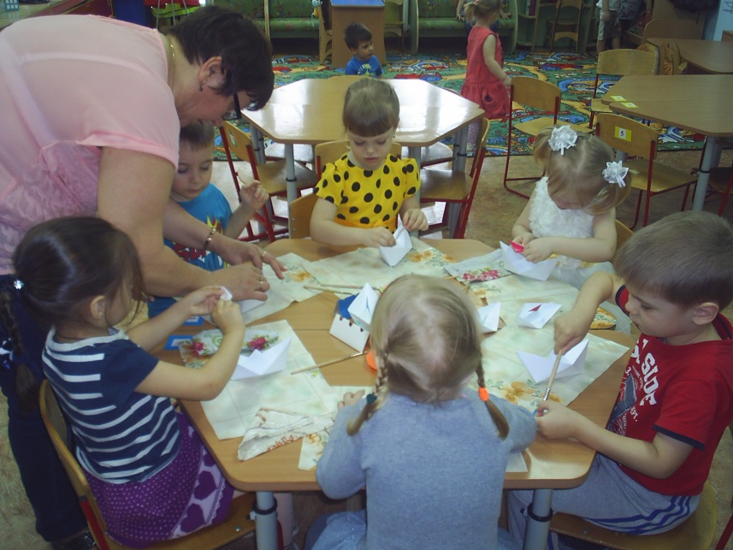
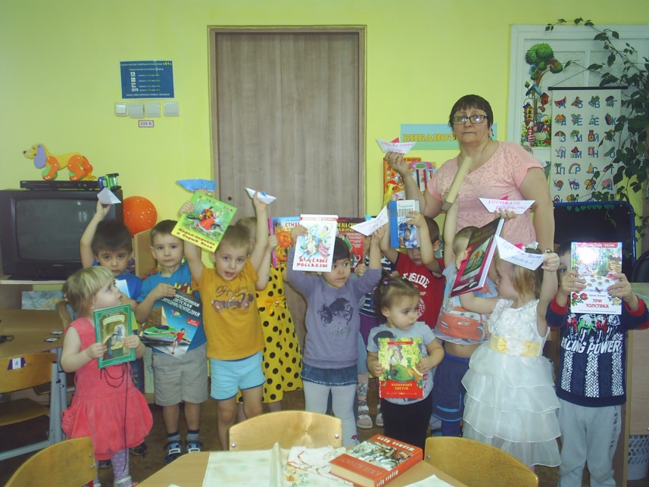
Изготовление бумажных кораблей со слоганом акции:
«Кораблик Доброты», «Весенняя Неделя Добра 2017», «Будь На Волне Читай»

Slide 6
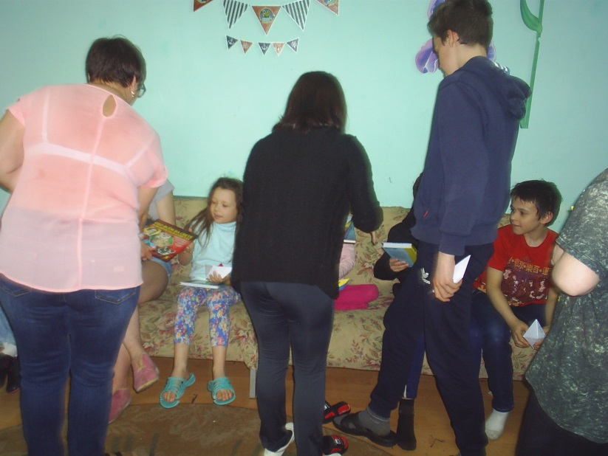
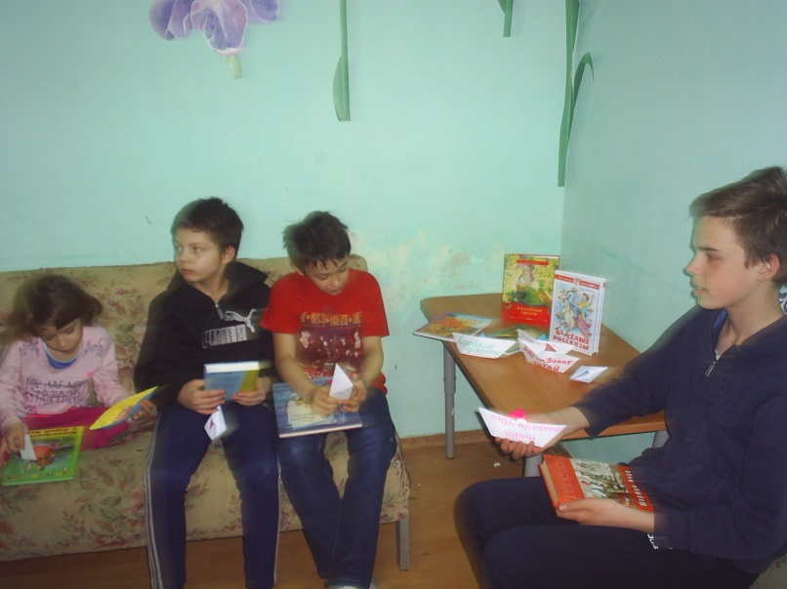
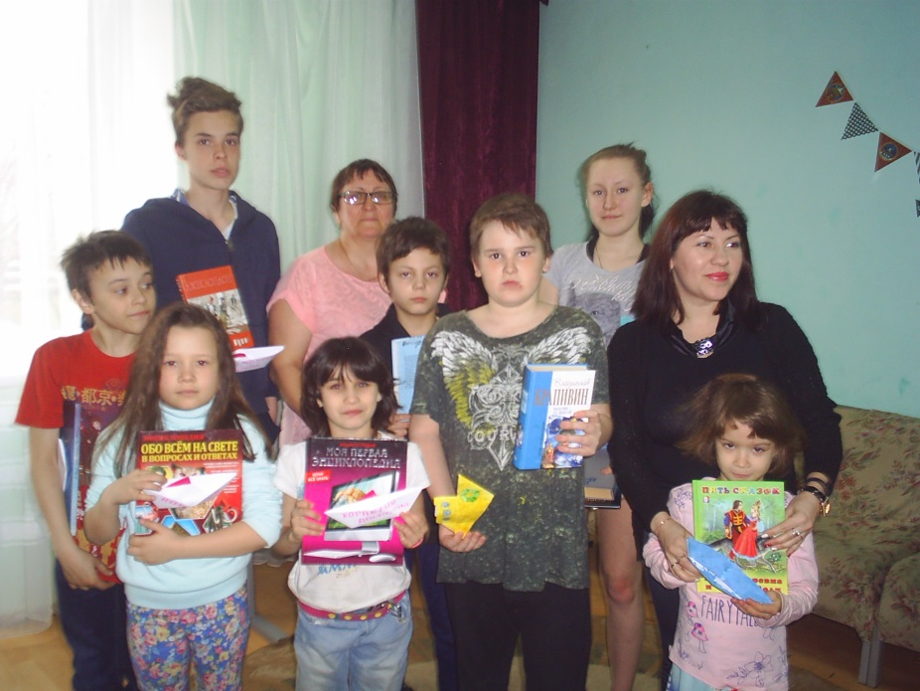
Второй этап (с16 апреля по 24 апреля 2017) участники акции передают детям кораблики и книги

Slide 7
Будь на волне – Читай
Кораблик – Доброты
Спасибо за поддержку
Весенняя неделя – Добра 2017

